Slide 1


PROCEDIMIENTO VEHICULAR
EC-LG-PR-03
REVISION 1 / OCTUBRE 2025
INCLUSION PARAMETROS DE MANTENIMIENTO Y PREVENCION DE RIESGOS CON PROVEEDORES

Slide 2

MANTENIMIENTO PREVENTIVO DE FLOTA VEHICULAR
ACTIVIDADES GENERALES
Para el mantenimiento preventivo de la flota vehicular se deben tener en cuenta tres acciones: reemplazar, inspeccionar y ejecutar según las actividades que se realicen en el mismo.
1
CAMBIO DE ACEITE Y FILTRO DE MOTOR
CAMBIO DE FILTRO DE COMBUSTIBLE
CAMBIO DE FILTRO DE AIRE
CAMBIO DE LIQUIDOS DE FRENOS
CAMBIAR REFRIGERANTE Y TERMOSTATO
CAMBIAR BANDA DE ACCESORIOS
CAMBIO DE BUJIAS
Se debe realizar el mantenimiento de los vehículos basándose en intervalos de cada 7 mil kilómetros recorridos.
2
Según la Guía de mantenimientos programados de manera general se debe reemplazar los siguientes artefactos que se pueden visualizar en la siguiente tabla.
3

Slide 3
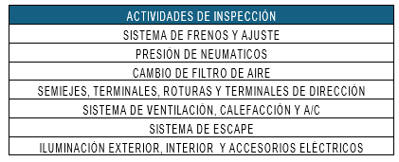
·Inspeccionar en mantenimiento preventivo significa realizar una revisión sistemática y programada de equipos, vehículos o instalaciones para detectar signos de desgaste, fallas incipientes o condiciones que puedan provocar averías si no se corrigen a tiempo como se puede evidenciar en la siguiente tabla
4
ACTVIDADES DE INSPECCIÓN
ALINEACIÓN Y BALANCEO
ROTACION DE NEUMÁTICOS
AJUSTE Y LUBRICACIÓN DE LA SUSPENCIÓN
COLOCAR LIMPIADOR AL SISTEMA DE COMBUSTIBLE
MANTENIMIENTO LINEAS Y CONTROL ELECTRONICO DE COMBUSTIBLE DIESEL
DIAGNÓSTICO ELECTRÓNICO IDS
·Ejecutar en mantenimiento preventivo significa realizar una serie de acciones programadas y periódicas (como inspecciones, limpiezas, lubricación o reparaciones) en un equipo o instalación antes de que ocurra una falla, como se pueden visualizar en la siguiente tabla.
5

Slide 4

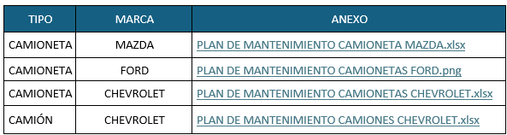
MANTENIMIENTO CORRECTIVO DE FLOTA VEHICULAR
·El conductordebe realizar la EC-LG-F-15 INSPECCIÓN DIARIA VEHICULAR y si encuentra novedades llenar la EC-LG-F-17 TARJETA DE REPORTE VEHICULAR y entregar al Coordinador de Logística o Logístico de Proyecto.
·El Logístico de proyecto debe reportar el daño del vehículo para planificar el mantenimiento de este con el responsable de Cadena de Suministro o Asistente Logistico encargado de la flota vehicular.
·Según las especificaciones, se ingresa a los siguientes anexos:
Ya realizado el mantenimiento, se procede a registrar la información en el EC-LG-F-16 REGISTRO Y SEGUIMIENTO DE REPORTE VEHICULAR, para dar por cerrado el caso.

Slide 5
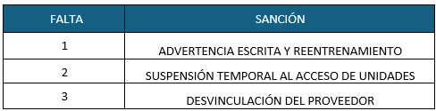
OBLIGACIONES Y RESPONSABILIDADES DE PROVEEDORES DE MANTENIMIENTO
·El proveedor está en la obligación de cumplir con las políticas de seguridad de la empresa mencionando el uso del cinturón de seguridad, prohibición del uso del celular durante la conducción y respeto a las normas de tránsito.
·El incumplimiento de estas podrá ser causal de suspensión del servicio o terminación del contrato evidenciado en la CLÁUSULA CONTRATO PROVEEDOR MANTENIMIENTO.
·El Sistema de sanciones y advertencias se puede evidenciar en la siguiente tabla.
En el documento EC-LG-F-20 REGISTRO CONDUCTORES 2025 se hará el registro de conductores externos, infracciones y constancia de uso de la flota vehicular.

Slide 6

GRACIAS

